Slide 1
Áp dụng E-learning vào giảng dạy tại trường đại học Bách Khoa
Nhóm 11

Slide 2
Danh sách thành viên
  Bùi Đức Hiếu 7140231
  Võ Minh Khải 7140240

Slide 3
Nội dung
Tổng quan
Lý do hình thành đề tài
Giới thiệu bài toán
Giải quyết bài toán
Tổng kết

Slide 4

Tổng quan
Thuật ngữ E-learning được biết đến trong nhiều hệ thông giáo dục hiện đại.
Hầu hết các ngành học đều có hệ thống E-learning của riêng mình.

Slide 5
Tổng quan
E-Learning là hình thức giáo dục, đào tạo từ xa thông qua máy tính và môi trường công nghệ.
Một hình thức học tập mới giúp cho người học một môi trường học tập hiệu quả với tinh thần tự giác và tích cực.

Slide 6
Tổng quan
  MIT
  Coursera
  Udacity
  Google University
  BK e-learning

Slide 7
Nội dung
Tổng quan
Lý do hình thành đề tài
Giới thiệu bài toán
Giải quyết bài toán
Tổng kết

Slide 8
Lý do hình thành đề tài
Nền kinh tế tri thức yêu cầu cao về mặt chất lượng giáo dục - đào tạo.
Việc học tập không bị bó buộc về thời gian và không gian.
Vấn đề truyền thụ của người dạy tới người học.
Người học trở nên chủ động.

Slide 9
Lý do hình thành đề tài
Đề cao tự học.
Giáo viên không theo sát toàn bộ sinh viên.
Có thể theo dõi bài học đến khi nắm rõ.
Khắc phục giao tiếp với giảng viên.

Slide 10
Nội dung
Tổng quan
Lý do hình thành đề tài
Giới thiệu bài toán
Giải quyết bài toán
Tổng kết

Slide 11

Bài toán
Nhiều trường đại học, trong đó có Đại Học Bách Khoa áp dụng E-learning song song với phương pháp truyền thống.

Slide 12
Bài toán
So với phương pháp học truyền thống,
E-learning có lợi ích và hạn chế gì?
Áp dụng E-learning như thế nào
là hiệu quả?

Slide 13
Chứng cứ
Phương pháp học truyền thống ở Việt Nam còn nhiều yếu tố thụ động.
Tài liệu tham khảo hạn chế, chủ yếu là tiếng Anh.
Khả năng kiểm tra kết quả kiến thức.

Slide 14
Chứng cứ
E-learning là phương pháp mới trong hệ thống giáo dục Việt Nam.
E-learning không phát triển khả năng thể hiện cảm xúc của người học.
Kết cấu hạ tầng hệ thống e-learning chưa tốt.

Slide 15
Nội dung
Tổng quan
Lý do hình thành đề tài
Giới thiệu bài toán
Giải quyết bài toán
Tổng kết

Slide 16
Áp dụng E-learning vào trường học
Độ hiệu quả của E-learning so với cách học thông thường.
Khả năng được E-learning hỗ trợ.
Khó khăn khi áp dụng vào môi trường thực tế.

Slide 17

Hiệu quả khi áp dụng e-learning
Không bị giới hại bởi không gian và thời gian
Tính hấp dẫn
Tính cập nhật
Sự đa dạng và phong phú về tài liệu

Slide 18

Không giới hạn không gian và thời gian
Có thể học tại nhà vào thời gian thích hợp
Truy cập tới thông tin tài liệu dễ dàng.
Trao đổi giữa các sinh viên khi học tập

Slide 19
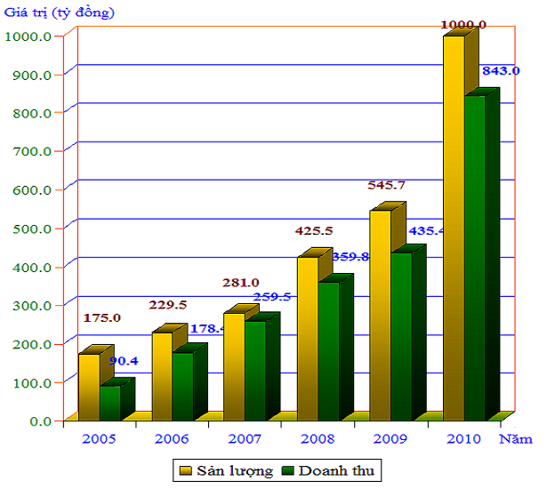
Tính hấp dẫn
Hình ảnh sinh động.
Các biểu đồ hay các công thức được biểu diễn linh hoạt qua các quá trình biến đổi.
Công cụ đồ họa và mô phỏng giúp vấn đề trở nên dễ hiểu hơn.

Slide 20
Tính cập nhật
Tài liệu được cập nhật nhanh chóng
Thông tin bổ sung cho bài học được nhiều người đóng góp
Thông qua quá trình dạy và học, giáo viên điểu chỉnh những bài giảng thích hợp để sinh viên dễ tiếp thu.

Slide 21
Sự đa dạng và phong phú
Tài liệu về hình ảnh, video liên quan
Nhiều bài giảng cùng liên quan đến một chủ đề
Sinh viên có thể theo dõi được bài giảng của nhiều giảng viên dạy cùng môn học.
Chấm điểm trực tiếp và đưa ra những thiếu sót trong kiến thức

Slide 22
Khả năng mà E-learning hỗ trợ
Diễn đàn để trao đổi ý kiến giữa các thành viên của một lớp, thảo luận trực tuyến.
Khảo sát lấy ý kiến của mọi người về một vấn đề nào đó.
Kiểm tra kiến thức và đánh giá.
Mô phỏng các quá trình.

Slide 23
Khó khăn
Về xây dựng nguồn tài nguyên bài giảng
Về phía người học
Về cơ sở vật chất
Về nhân lực dùng để hoạt động E – learning

Slide 24
Nội dung
Tổng quan
Lý do hình thành đề tài
Giới thiệu bài toán
Giải quyết bài toán
Tổng kết

Slide 25
Tổng kết
Áp dụng E-learning tăng cao khả năng học tập của sinh viên.
Có những khó khăn nhất định khi triển khai e-learning.
Kết hợp e-learing với phương pháp học truyền thống cho hiệu quả học tập tăng lên nhiều lần.

Slide 26
Cảm ơn thầy và các bạn
đã lắng nghe

